Slide 1
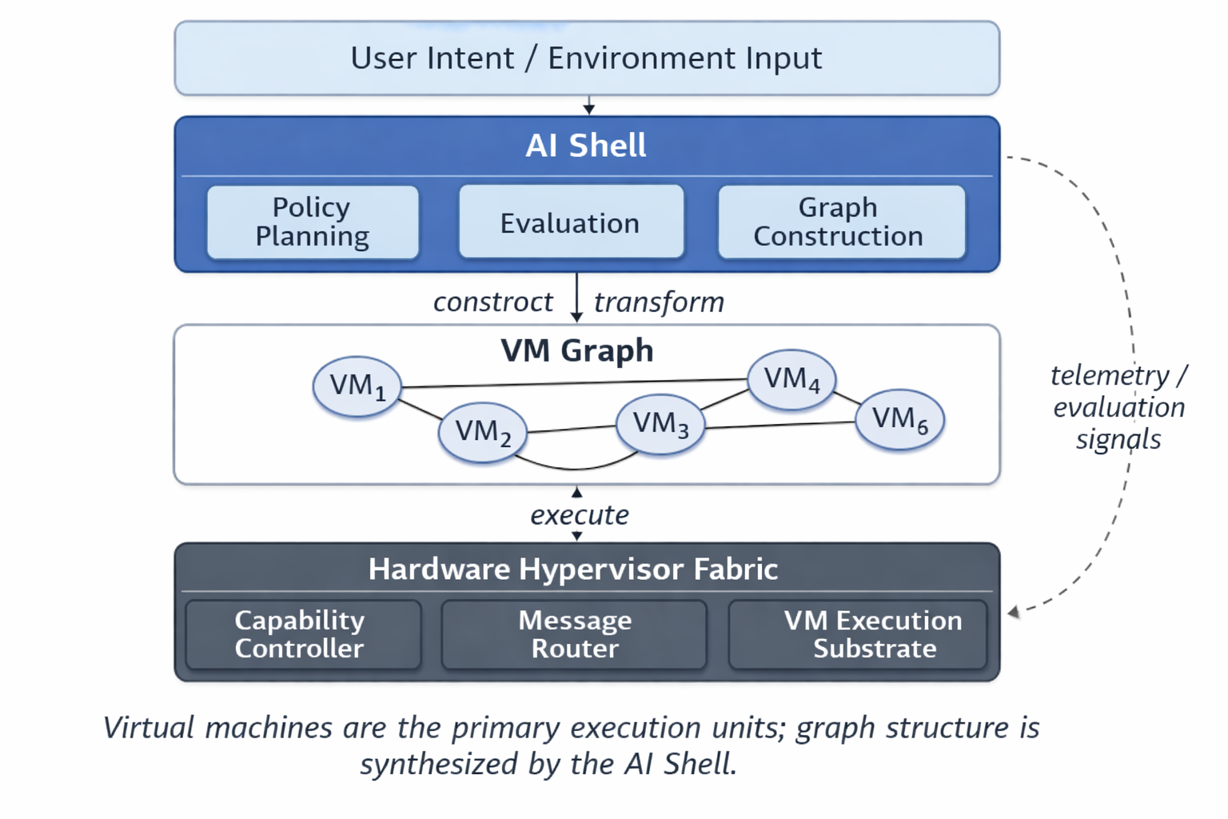
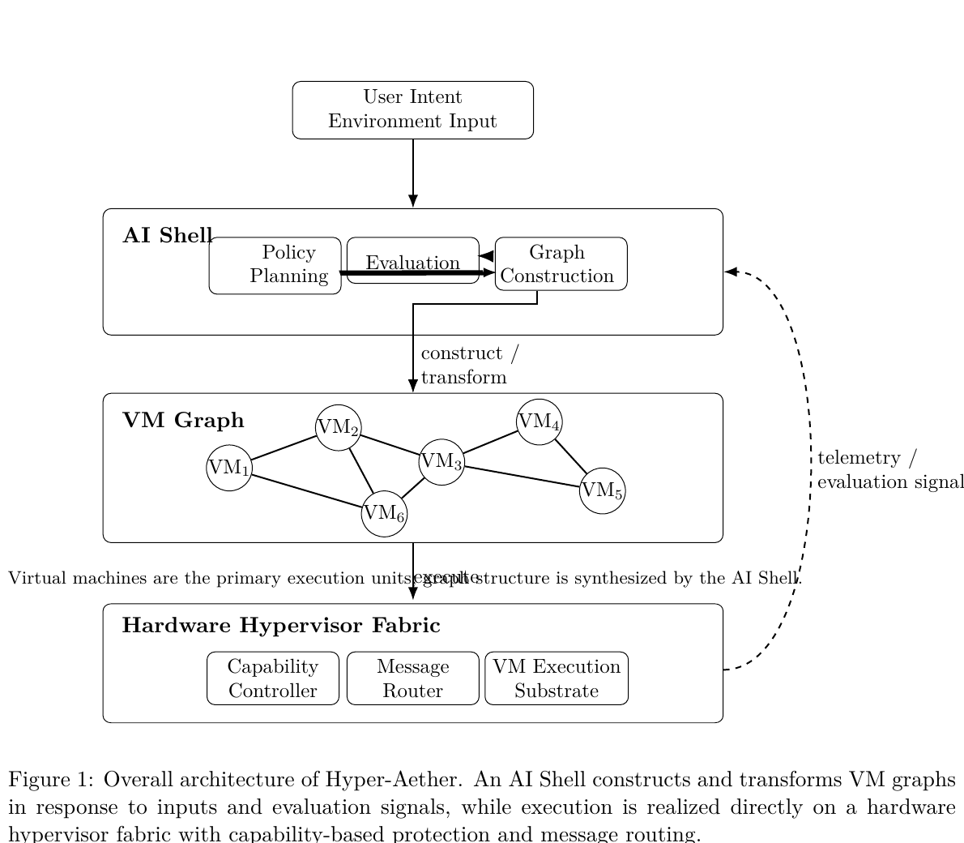
Hyper-Aether
AIネイティブ時代の
計算基盤を再定義するアーキテクチャ
AIが実行構造そのものを組み替え、
推論・実行・保護を一体化。
柔軟性
安全性
統合性
VMグラフを動的に再構成
能力ベース保護をハード実装
AI制御と実行基盤を接続
従来の「ソフトがハードの上で走る」発想から、
「AIが計算構造を生成する」発想へ。
Source: Hyper-Aether: AI-Native Computing Architecture and the Emergence of Meaning (user-provided paper)
Notes:
[Sources] - User-provided paper: Hyper-Aether: AI-Native Computing Architecture and the Emergence of Meaning - Figure asset derived from the same paper (Figure 1).

Slide 2
なぜ今、Hyper-Aetherなのか
value proposition
AIワークロードは、固定的なソフト構成よりも
動的な構造制御を必要としている。
従来の限界
Hyper-Aetherの答え
期待できる価値
固定的な実行環境から
“意味で最適化する計算基盤”へ
• OS中心で制御層が肥大化
• 実行と推論が分離
• 構成変更が重い
• VMを基本単位にする
• AI Shellが構造を組む
• ハード側で仮想化と保護を担う
• 柔軟なオーケストレーション
• 安全な分散実行
• 意味評価を含む制御
営業メッセージ
Hyper-Aetherは、AI時代の複雑な処理系に対して、実行構造をその場で組み替えられる“適応型コンピューティング基盤”を提示します。
Source: Hyper-Aether: AI-Native Computing Architecture and the Emergence of Meaning (user-provided paper)
Notes:
[Sources] - Claims summarized from sections 1, 4, 11, and 14 of the user-provided paper.

Slide 3
構成イメージ：AI Shellが全体を動かす
system architecture
1. 入力を受ける
ユーザー意図や環境情報を受け取り、どの構造が必要かを判断。
2. VMグラフを構築
必要な機能をVMとして配置し、通信経路を定義。
3. 実行しながら評価
実行結果やテレメトリをもとに、構造をさらに改善。
要するに、AIが“アプリ”ではなく“計算環境そのもの”をオーケストレーションする。
Source: Hyper-Aether: AI-Native Computing Architecture and the Emergence of Meaning (user-provided paper)
Notes:
[Sources] - Figure 1 from the user-provided paper. - Description based on sections 1 and 4 of the paper.

Slide 4
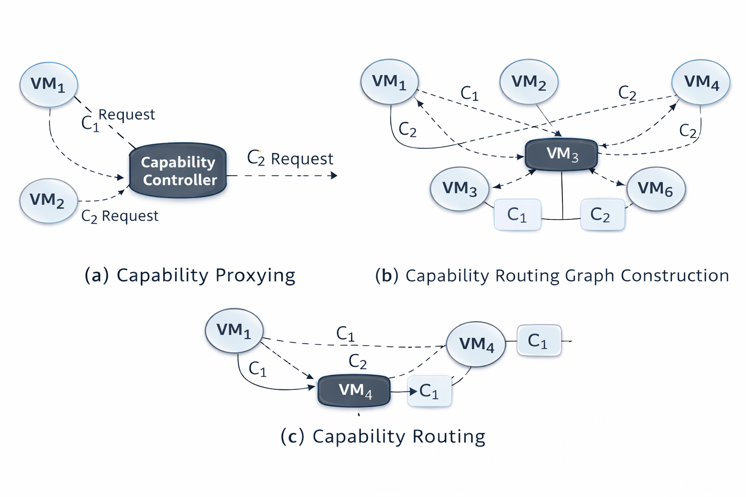
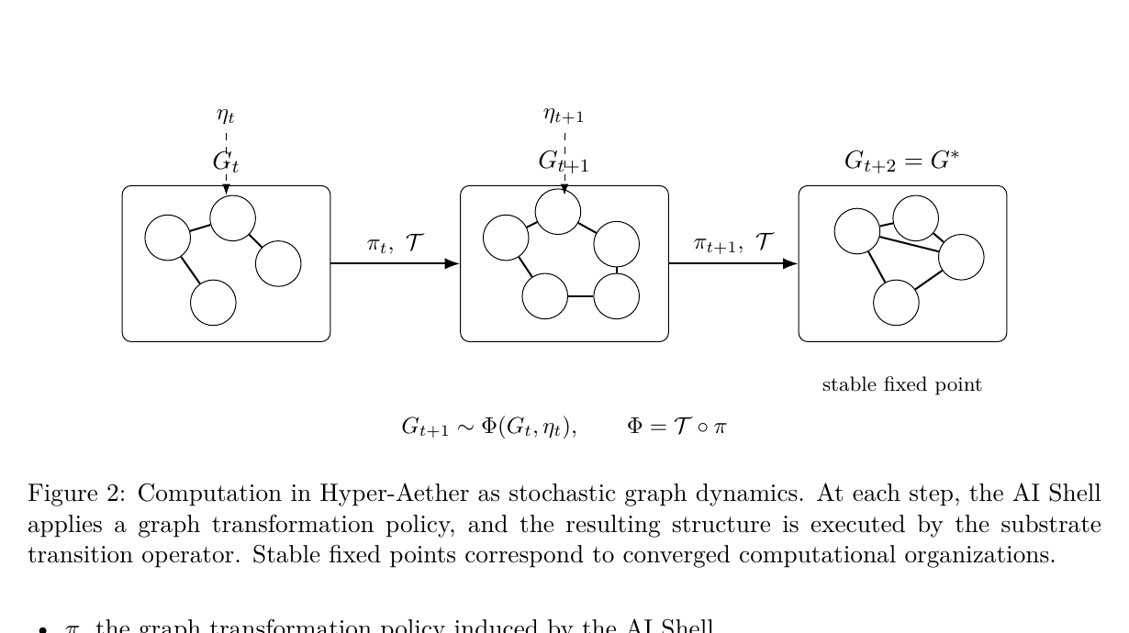
計算の見方が変わる：命令実行からグラフ進化へ
graph evolution
Hyper-Aetherでは、プログラムは“コードの列”だけではなく、
VMのつながり方そのものも含む。
従来型
Hyper-Aether
• 命令列を順番に実行
• 構造はほぼ固定
• OSが主に制御
• グラフを書き換える
• 構造自体が実行状態
• AI Shellが変換方針を与える
ビジネス的な伝え方
“処理を流す箱”ではなく、“目的に応じて形を変える基盤”。
Source: Hyper-Aether: AI-Native Computing Architecture and the Emergence of Meaning (user-provided paper)
Notes:
[Sources] - Figure 2 from the user-provided paper. - Description based on sections 5 and 6 of the paper.

Slide 5
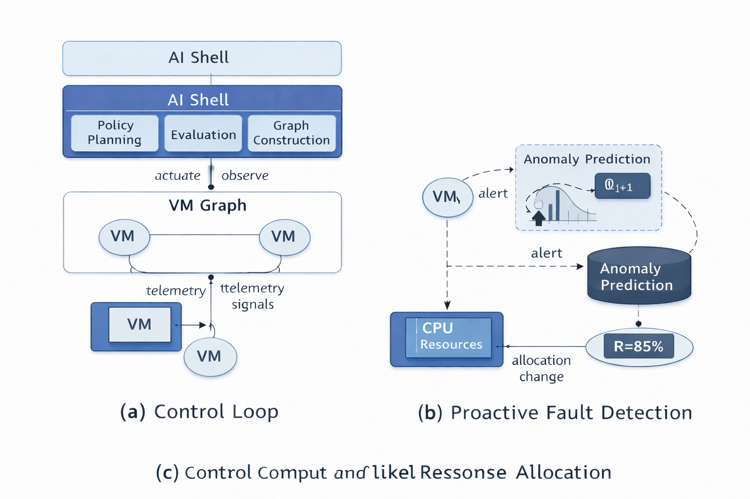
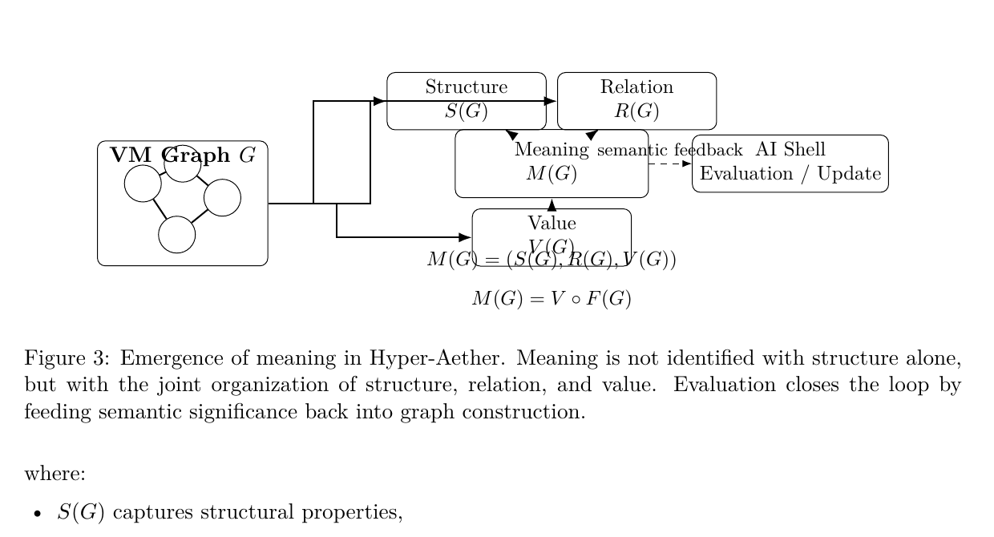
差別化ポイント：意味を扱う計算基盤
semantic layer
意味 = 構造 × 関係 × 価値
構造
関係
価値
どんなVMがあり、どう配置されているか
それらがどう接続し、どう影響するか
その構造に、どんな意味や評価があるか
営業向けに言い換えると
Hyper-Aetherは、ただ速く実行するだけでなく、
“何が価値ある構造か”を評価しながら動ける。
Source: Hyper-Aether: AI-Native Computing Architecture and the Emergence of Meaning (user-provided paper)
Notes:
[Sources] - Figure 3 from the user-provided paper. - Semantics model summarized from section 7 of the paper.

Slide 6
提案まとめ
executive summary
Hyper-Aetherが刺さる相手
AIプラットフォーム設計者
伝えるべき一言
複雑なワークロードを安全に分散させたい
Hyper-Aetherは、
AIが計算構造を生成・評価・再構成することで、
従来のコンピューティングを
“意味駆動の基盤”へ進化させる提案です。
次世代アーキテクチャ検討層
OS/仮想化/推論の分離に限界を感じている
研究開発・戦略部門
AGI/エージェント時代の基盤像を探している
研究紹介にも、事業コンセプト説明にも使いやすい構成
Source: Hyper-Aether: AI-Native Computing Architecture and the Emergence of Meaning (user-provided paper)
Notes:
[Sources] - Summary synthesized from sections 11 through 14 of the user-provided paper.

